Slide 1
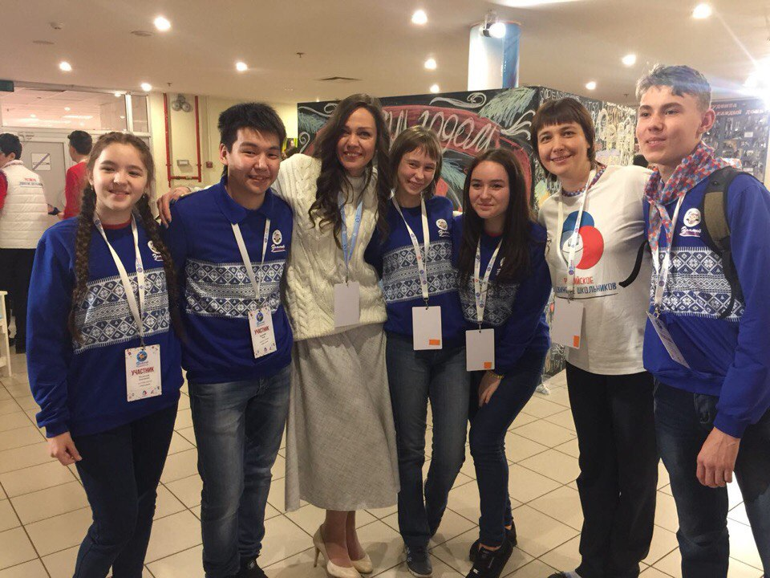
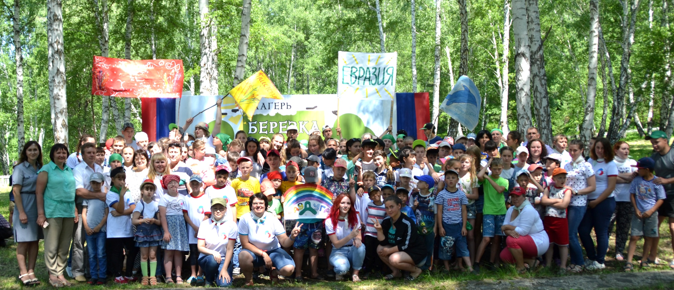
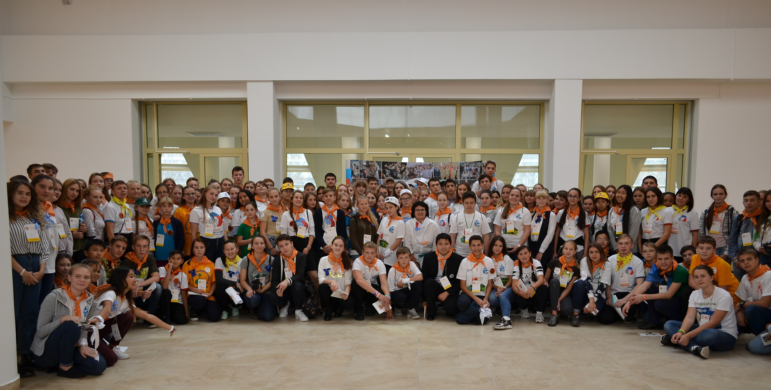
Опыт организации деятельности регионального отделения Российского движения школьников
Куратор:
с учащимися с ограниченными возможностями здоровья в Республике Хакасия

Slide 2
1
204 учащихся
4
(700 учащихся)
В 2016 году 1 школа РДШ
(Школа-интернат для детей с нарушениями слуха)
В 2018 году 4 школы РДШ
(Школа-интернат для детей с нарушениями слуха, Школа-интернат для детей с нарушениями зрения, Бейская школа-интернат, Общеобразовательная школа №17, г. Абакан)

Slide 3
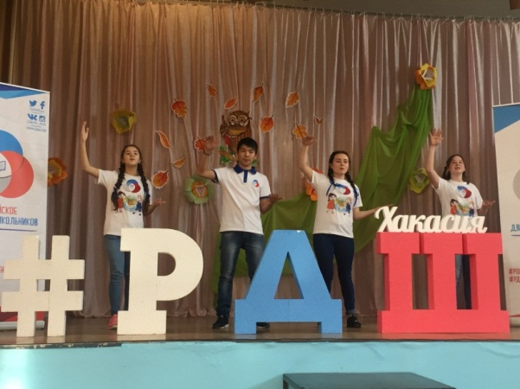
Программа «РДШ: Вместе в будущее»
Цель программы: обеспечить успешное включение детей с ограниченными возможностями здоровья в Российское движение школьников в Республике Хакасия.
Задачи программы:
- выявить основные проблемы, с которыми сталкиваются дети с ограниченными возможностями здоровья Республики Хакасия при включении в Российское движение школьников;
- создать условия для успешного включения детей с ограниченными возможностями здоровья в Российское движение школьников в Республике Хакасия.

Slide 4
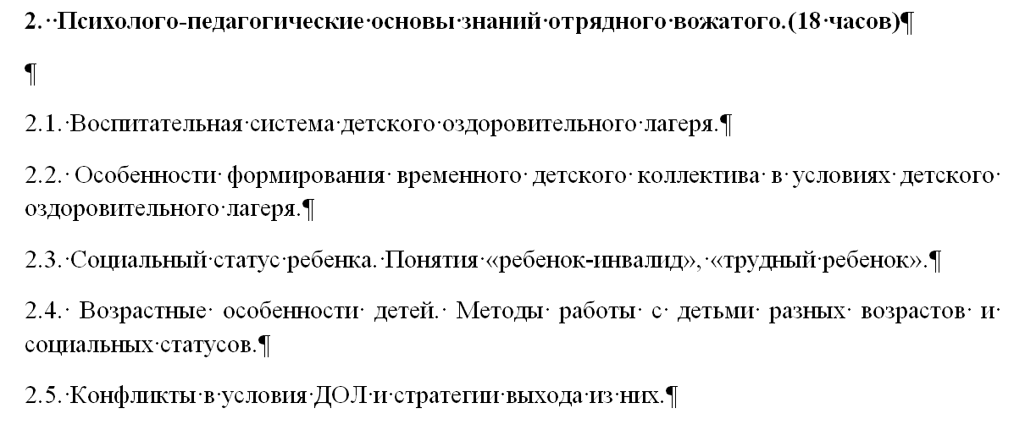
Мероприятия программы «РДШ: Вместе в будущее»
1. Организация и проведение Республиканской школы вожатых.
Партнеры:
Доброе сердце Хакасии – организация родителей детей-инвалидов Хакасии

Slide 5
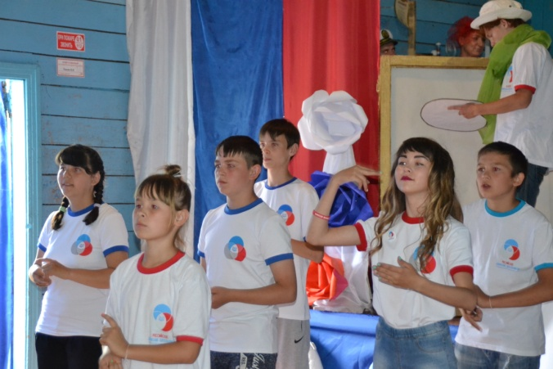
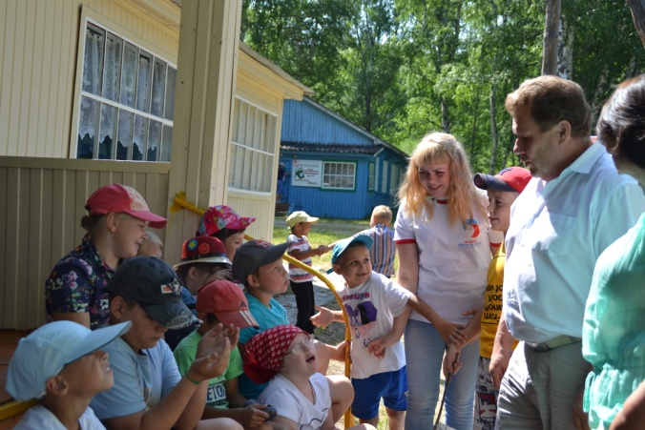
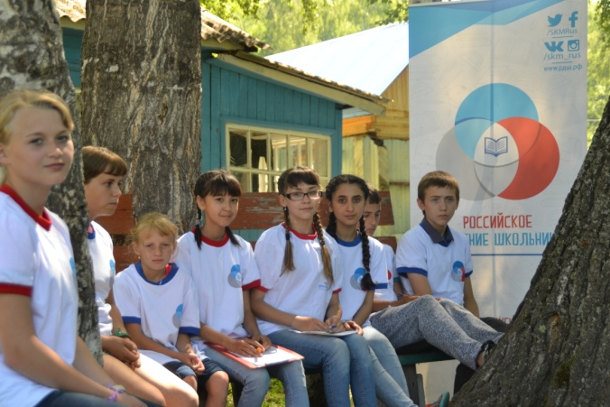
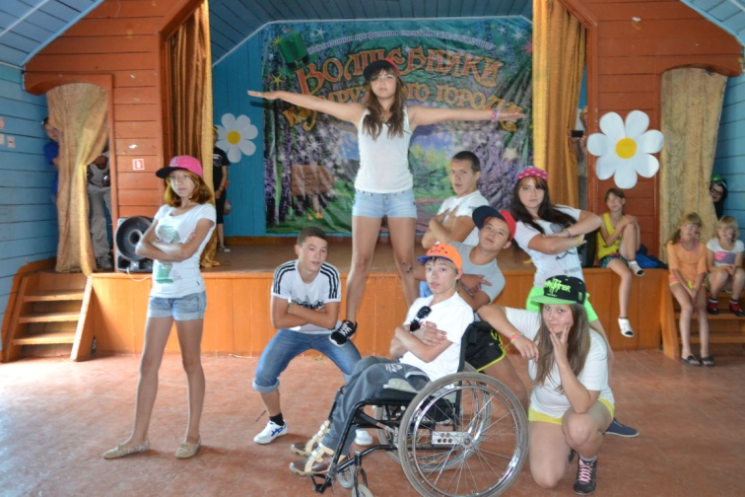
Мероприятия программы «РДШ: Вместе в будущее»
2. Организация и проведение Республиканских инклюзивных смен.
Партнеры:
Доброе сердце Хакасии – организация родителей детей-инвалидов Хакасии
Республиканская профильная смена для детей с ограниченными возможностями здоровья «Мир без границ» в загородном оздоровительном лагере (длительность смены – 21 день)
Республиканская инклюзивная профильная смена «Вместе в будущее» в загородном оздоровительном лагере (длительность смены – 21 день)

Slide 6
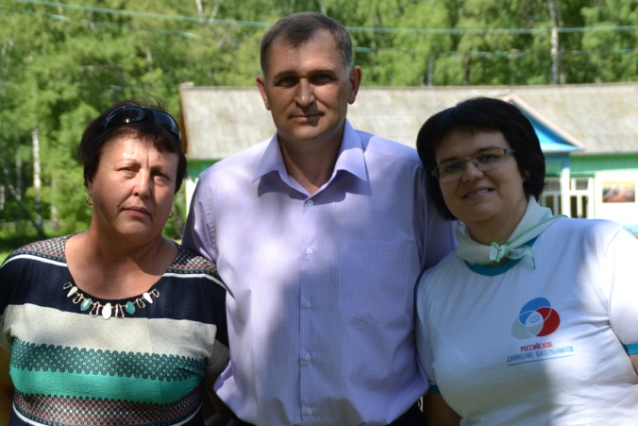
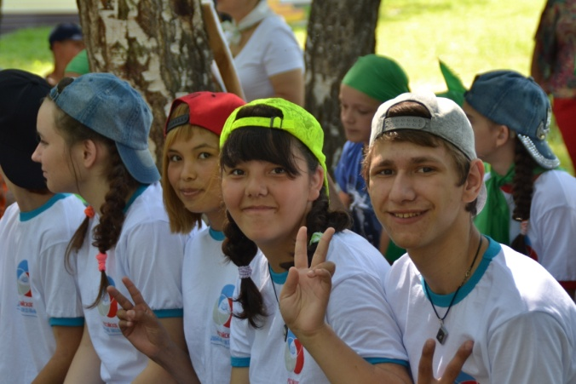
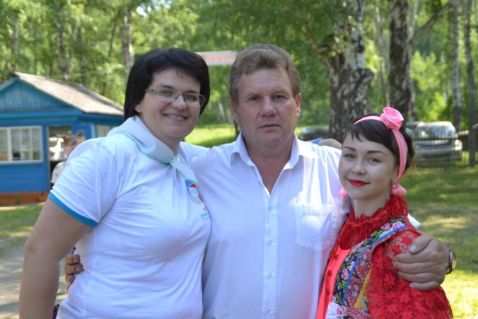
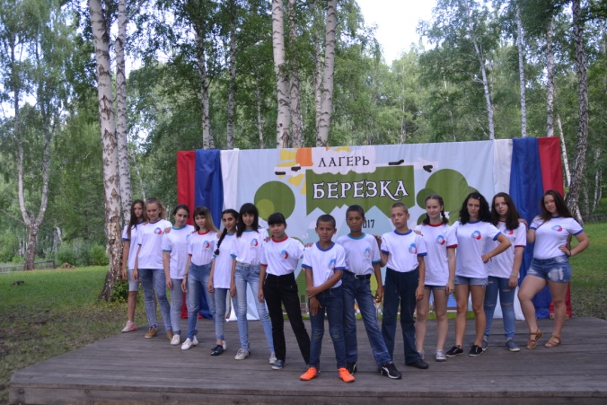
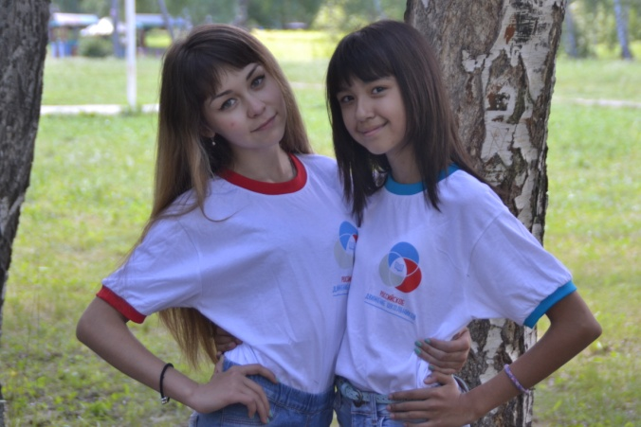

Slide 7
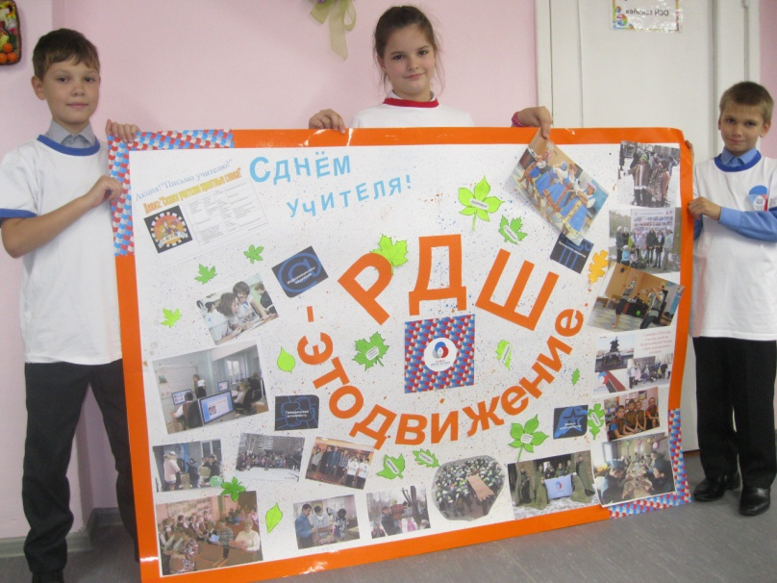
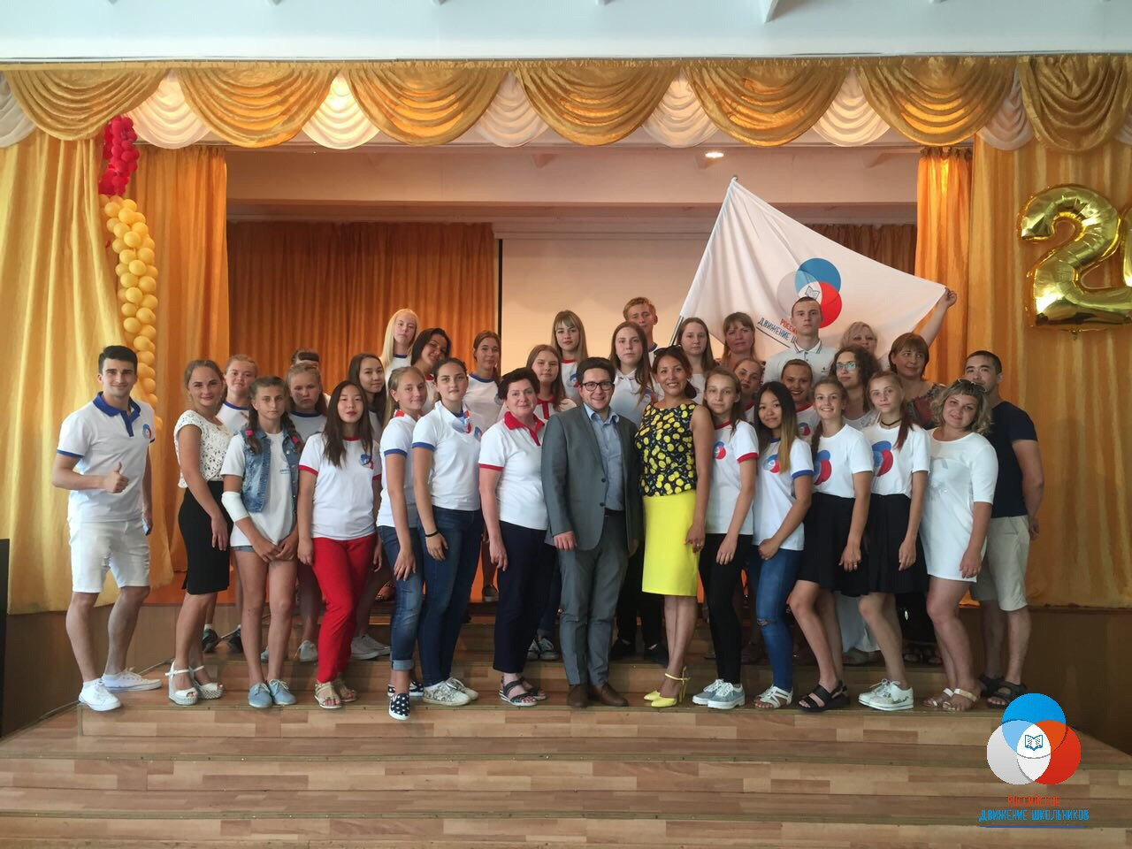
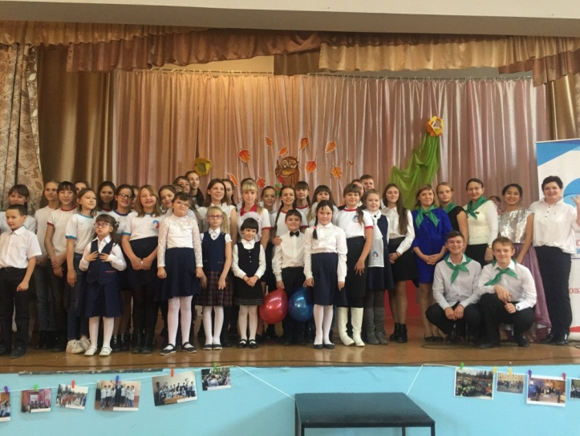
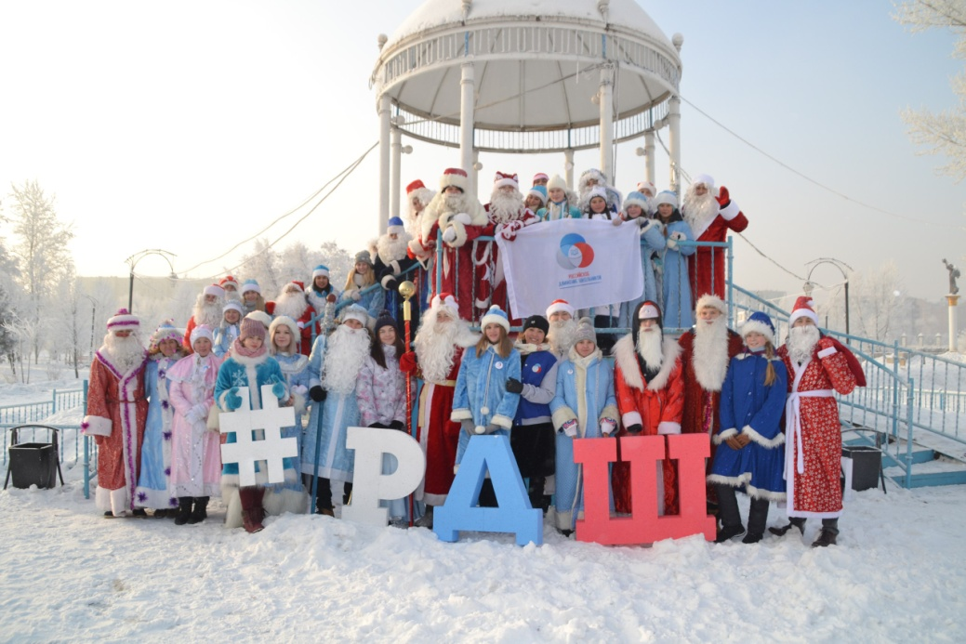
Мероприятия программы «РДШ: Вместе в будущее»
3. Участие (иногда адаптированное) в мероприятиях/акциях/, как местных, региональных, так и во всероссийских, международных.

Slide 8
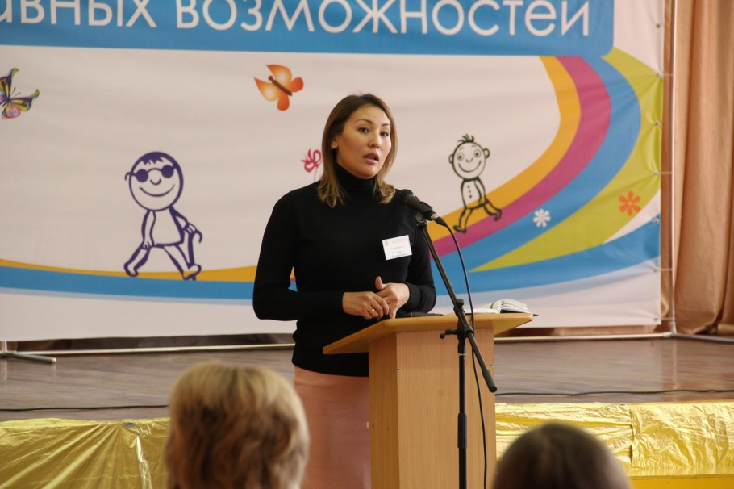
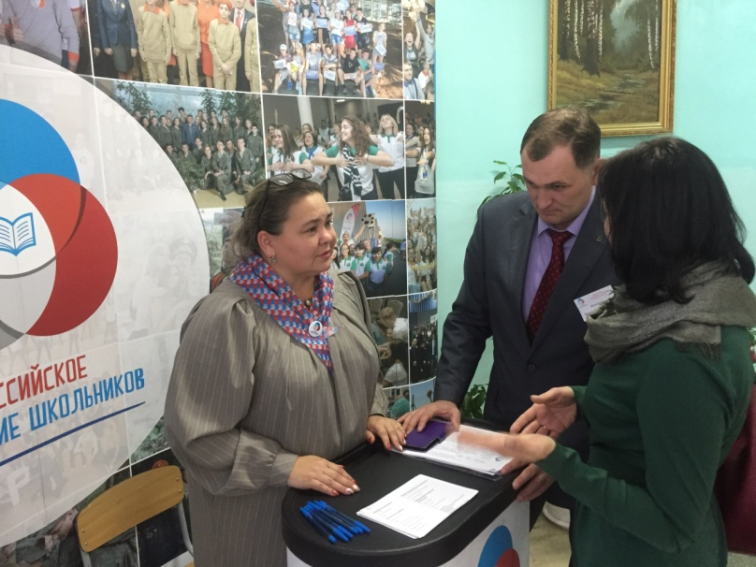
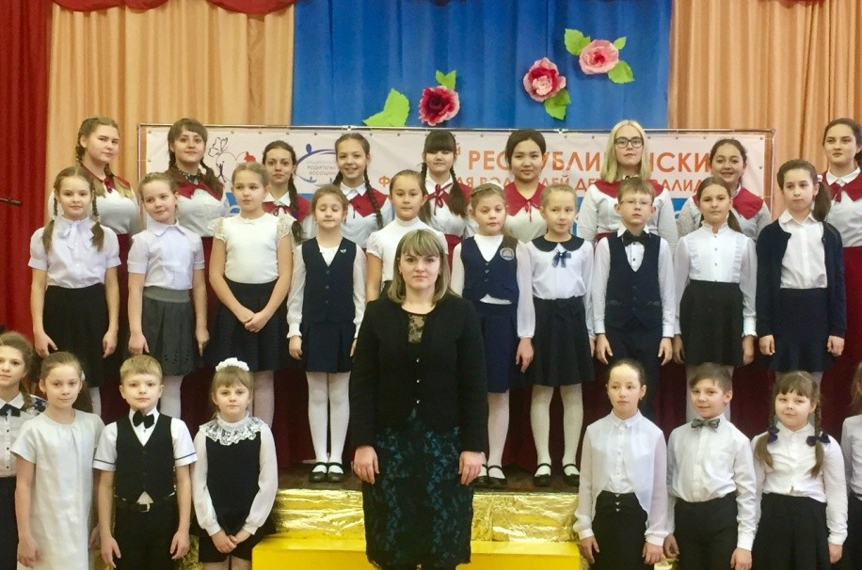
Мероприятия программы «РДШ: Вместе в будущее»
4. Участие в Республиканском форуме для родителей детей-инвалидов
Секция на форуме: РОССИЙСКОЕ ДВИЖЕНИЕ ШКОЛЬНИКОВ – ДЕТЯМ С ОГРАНИЧЕННЫМИ ВОЗМОЖНОСТЯМИ ЗДОРОВЬЯ

Slide 9
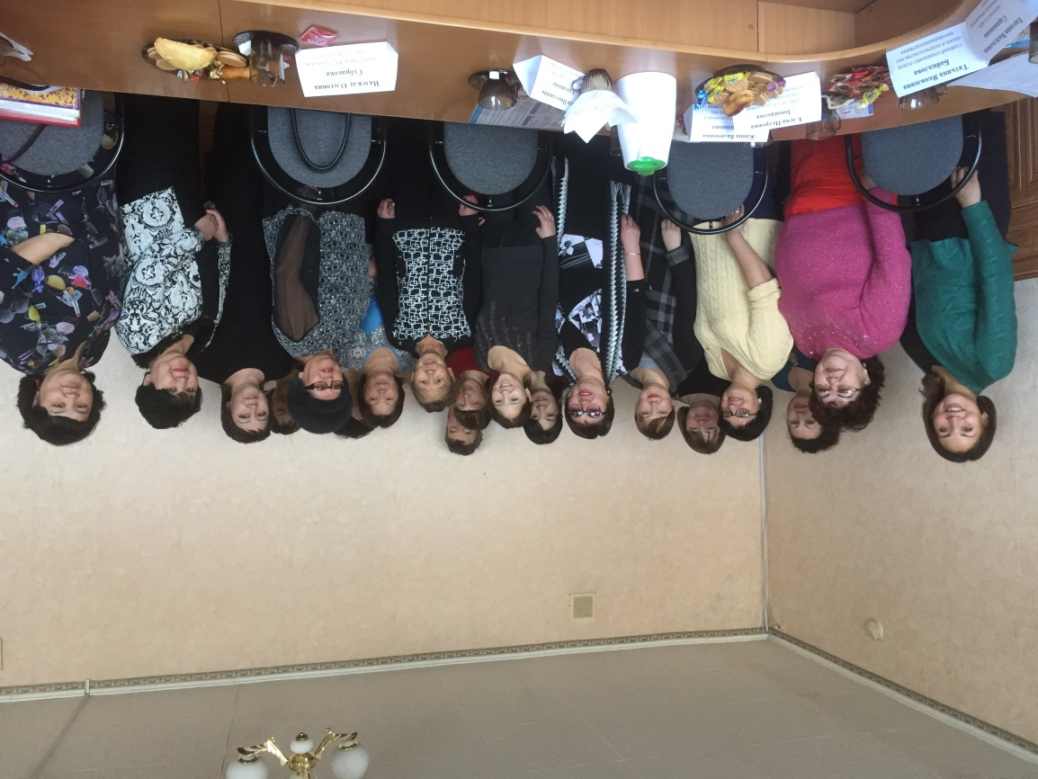
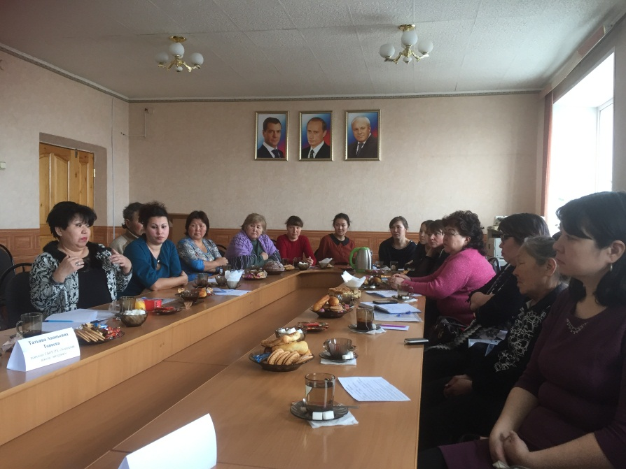
Мероприятия программы «РДШ: Вместе в будущее»
5. Встречи с родителями детей-инвалидов в районах и муниципальных образованиях Республики Хакасия

